Slide 1
ĐỀ TÀI ĐIỂM DANH NGƯỜI HỌC SỬ DỤNG CÔNG NGHỆ RFID
TRƯỜNG ĐẠI HỌC CÔNG NGHỆ
KHOA CƠ HỌC KỸ THUẬT VÀ TỰ ĐỘNG HÓA
CÔNG TRÌNH THAM DỰ
HỘI SINH VIÊN NGHIÊN CỨU KHOA HỌC CẤP KHOA
NĂM HỌC 2016 – 2017
Nhóm sinh viên : Nguyễn Xuân Tiến
Phạm Tiến Thành
Giáo viên hướng dẫn : Th.S Hoàng Văn Mạnh

Slide 2
Đặt vấn đề
Công việc điểm danh truyền thống khó khăn nhiều bất cập.
Số lượng sinh viên quản lý ngày lớn dần.
Hệ thống quản lý hỗ trợ được cho giảng viên và người quản lý
Đưa giảng đường trở thành giảng đường thông minh.

Slide 3
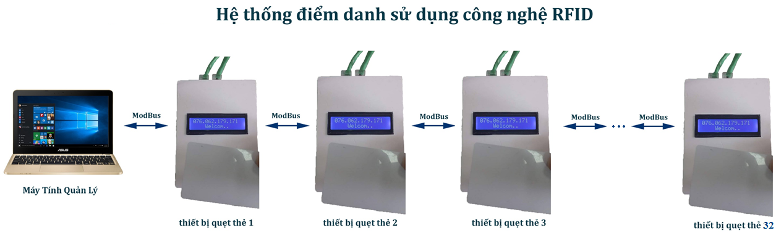
Giải quyết vấn đề

Slide 4
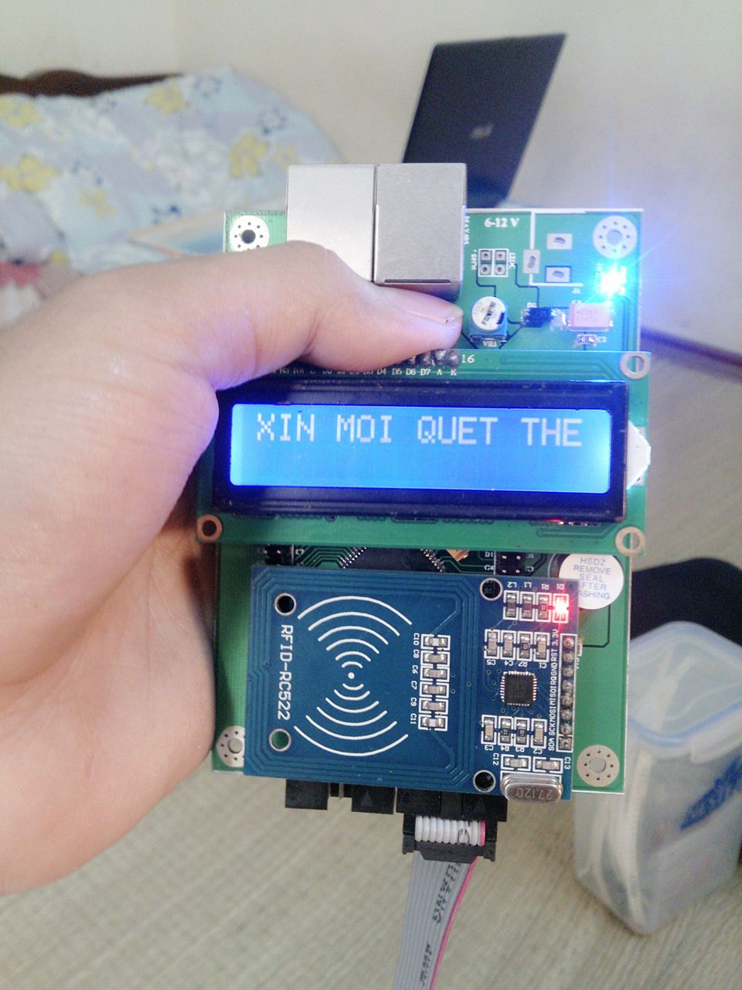
Giải quyết vấn đề
C#
THIẾT KẾ GIAO DIỆN BẰNG NGÔN NGỮ C#
Lập trình phần mềm giao diện quản lý trên máy tính.
VẬN DỤNG GIAO THỨC MODBUS
Tìm hiểu và tích hợp mạng truyền thông RS485/Modbus-RTU trên Vi điều khiển Atmega128 cho bộ xử lý trung tâm
PHẦN CỨNG
ModBus
RTU
LẤY THÔNG TIN DỮ LIỆU THẺ RFID
Tìm hiểu hệ thống thẻ RFID, phương pháp đọc các thông số của thẻ.
THIẾT KẾ MẠCH BẰNG PHẦN MỀM CHUYÊN DỤNG
Tự thiết kế mạch, đem lại sự chuyên nghiệp cho đề tài.
RFID

Slide 5
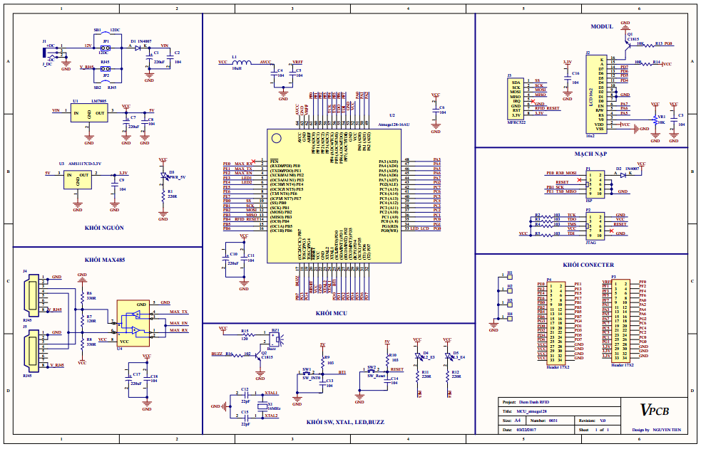
Phần cứng

Slide 6
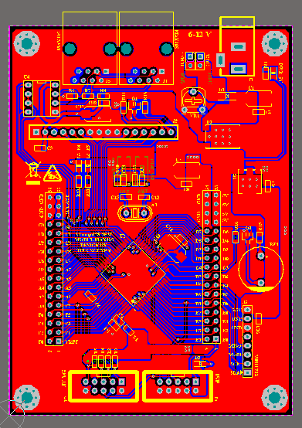
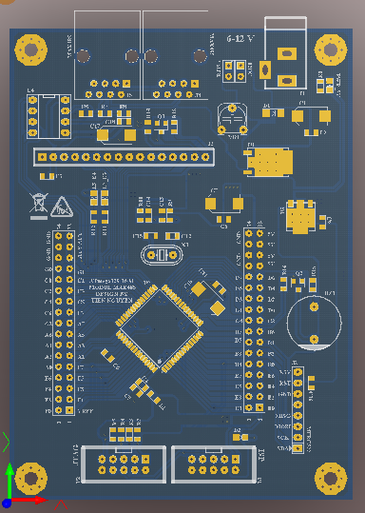
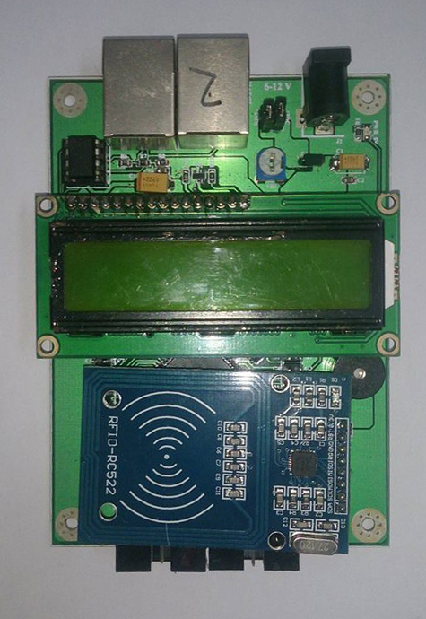
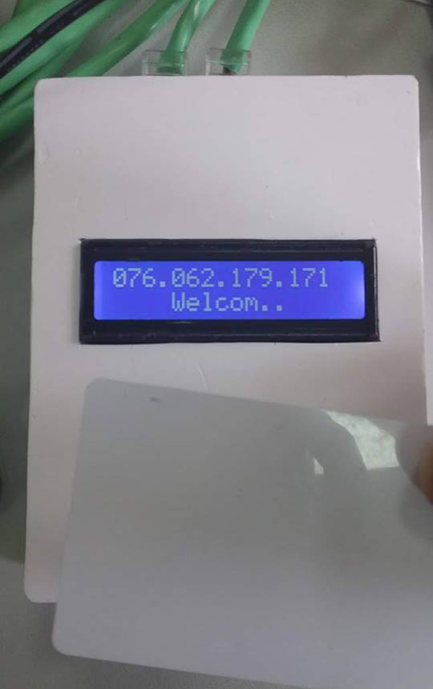
Phần cứng

Slide 7
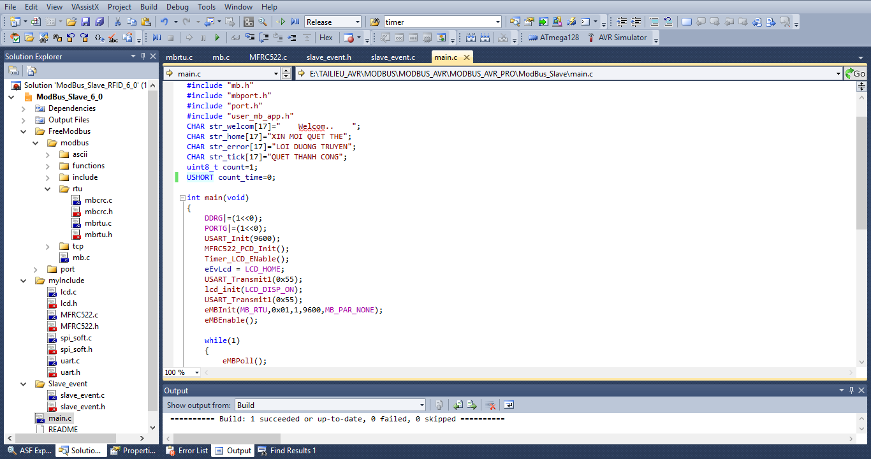
Phần mềm nhúng cho Vi điều khiển
Chuẩn Modbus-RTU:
Ổn định
Chính xác
Phần mềm lập trình Atmel Studio.

Slide 8
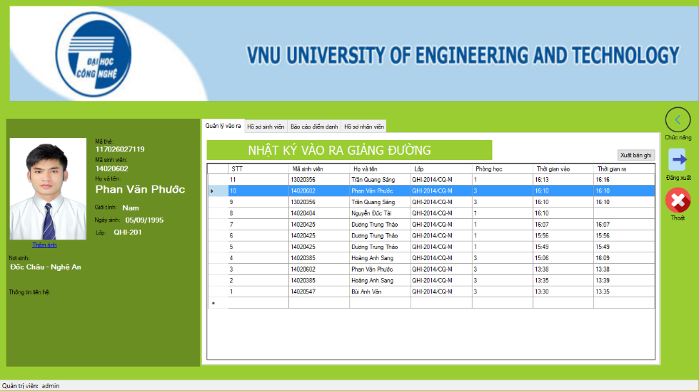
Phần mềm quản lý trên máy tính
Phần mềm: Visual Studio C#
Thư viện Modbus-RTU: MBAXP
Cơ sở dữ liệu: Microsoft Access
Chức năng của phần mềm:
Quản lý thời gian vào/ra của người học.
Tìm kiếm người học theo họ tên hoặc mã sinh viên.
Có thể sửa, xóa, thêm thông tin người học.
Có thể xuất file excel để xử lý tiếp.
Phân quyền người sử dụng

Slide 9

Phần mềm quản lý trên máy tính
Giao diện chính của phần mềm

Slide 10
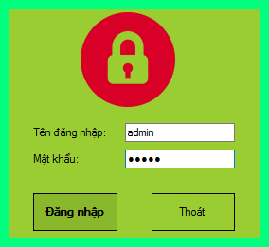
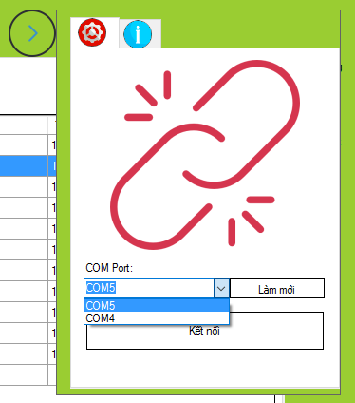
Phần mềm quản lý trên máy tính
Giao diện đăng nhập và cài đặt cổng COM

Slide 11
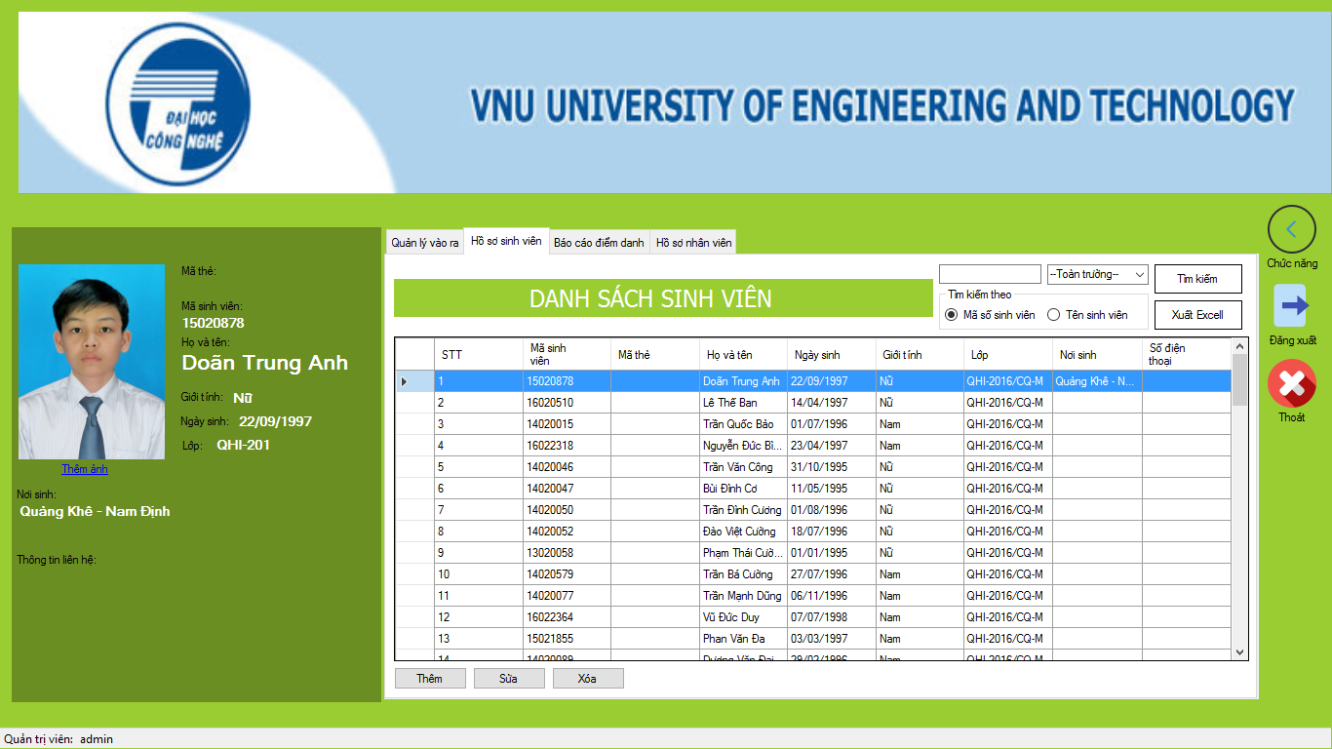
Phần mềm quản lý trên máy tính
Giao diện truy xuất và tìm kiếm người học

Slide 12
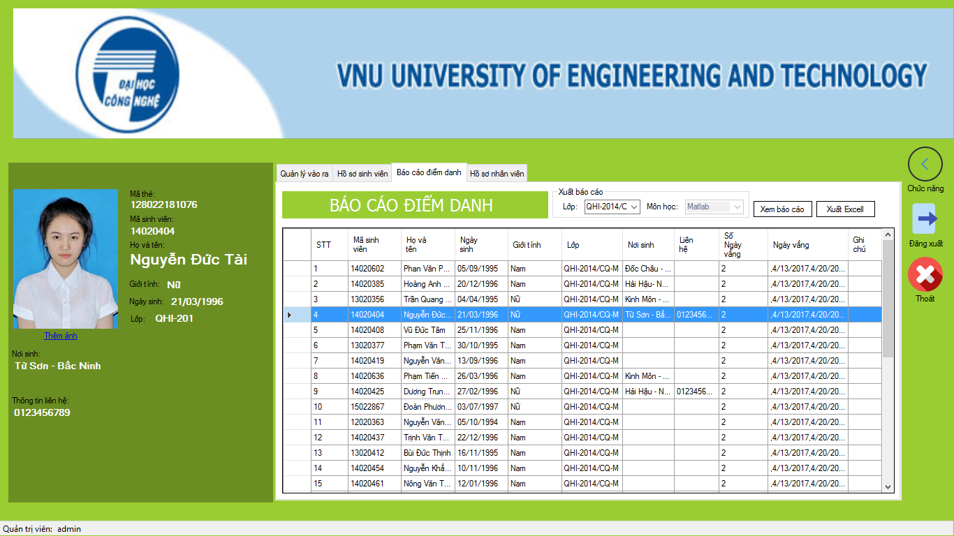
Phần mềm quản lý trên máy tính
Giao diện báo cáo điểm danh người học.

Slide 13
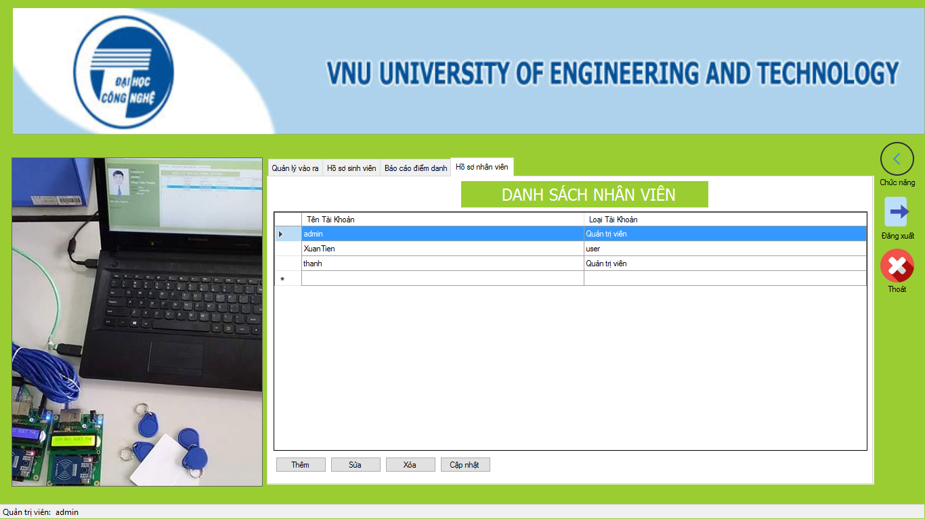
Phần mềm quản lý trên máy tính
Giao diện phân quyền người dùng

Slide 14
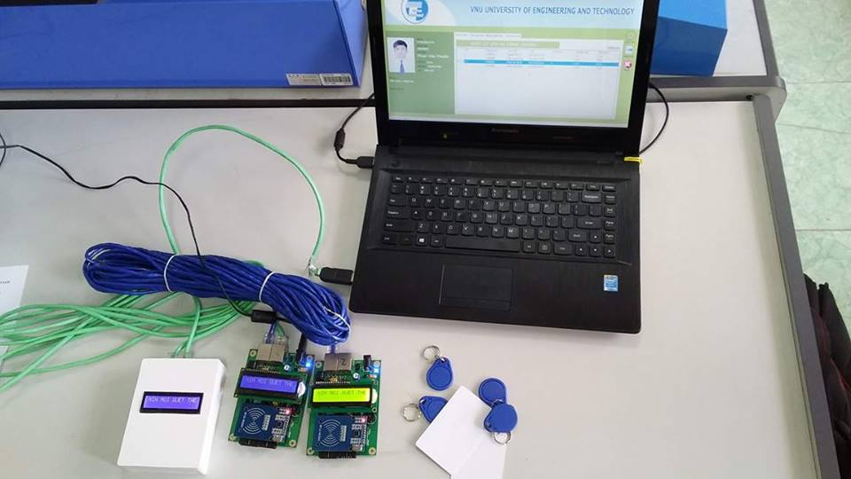
Sản phẩm tích hợp của nhóm nghiên cứu

Slide 15
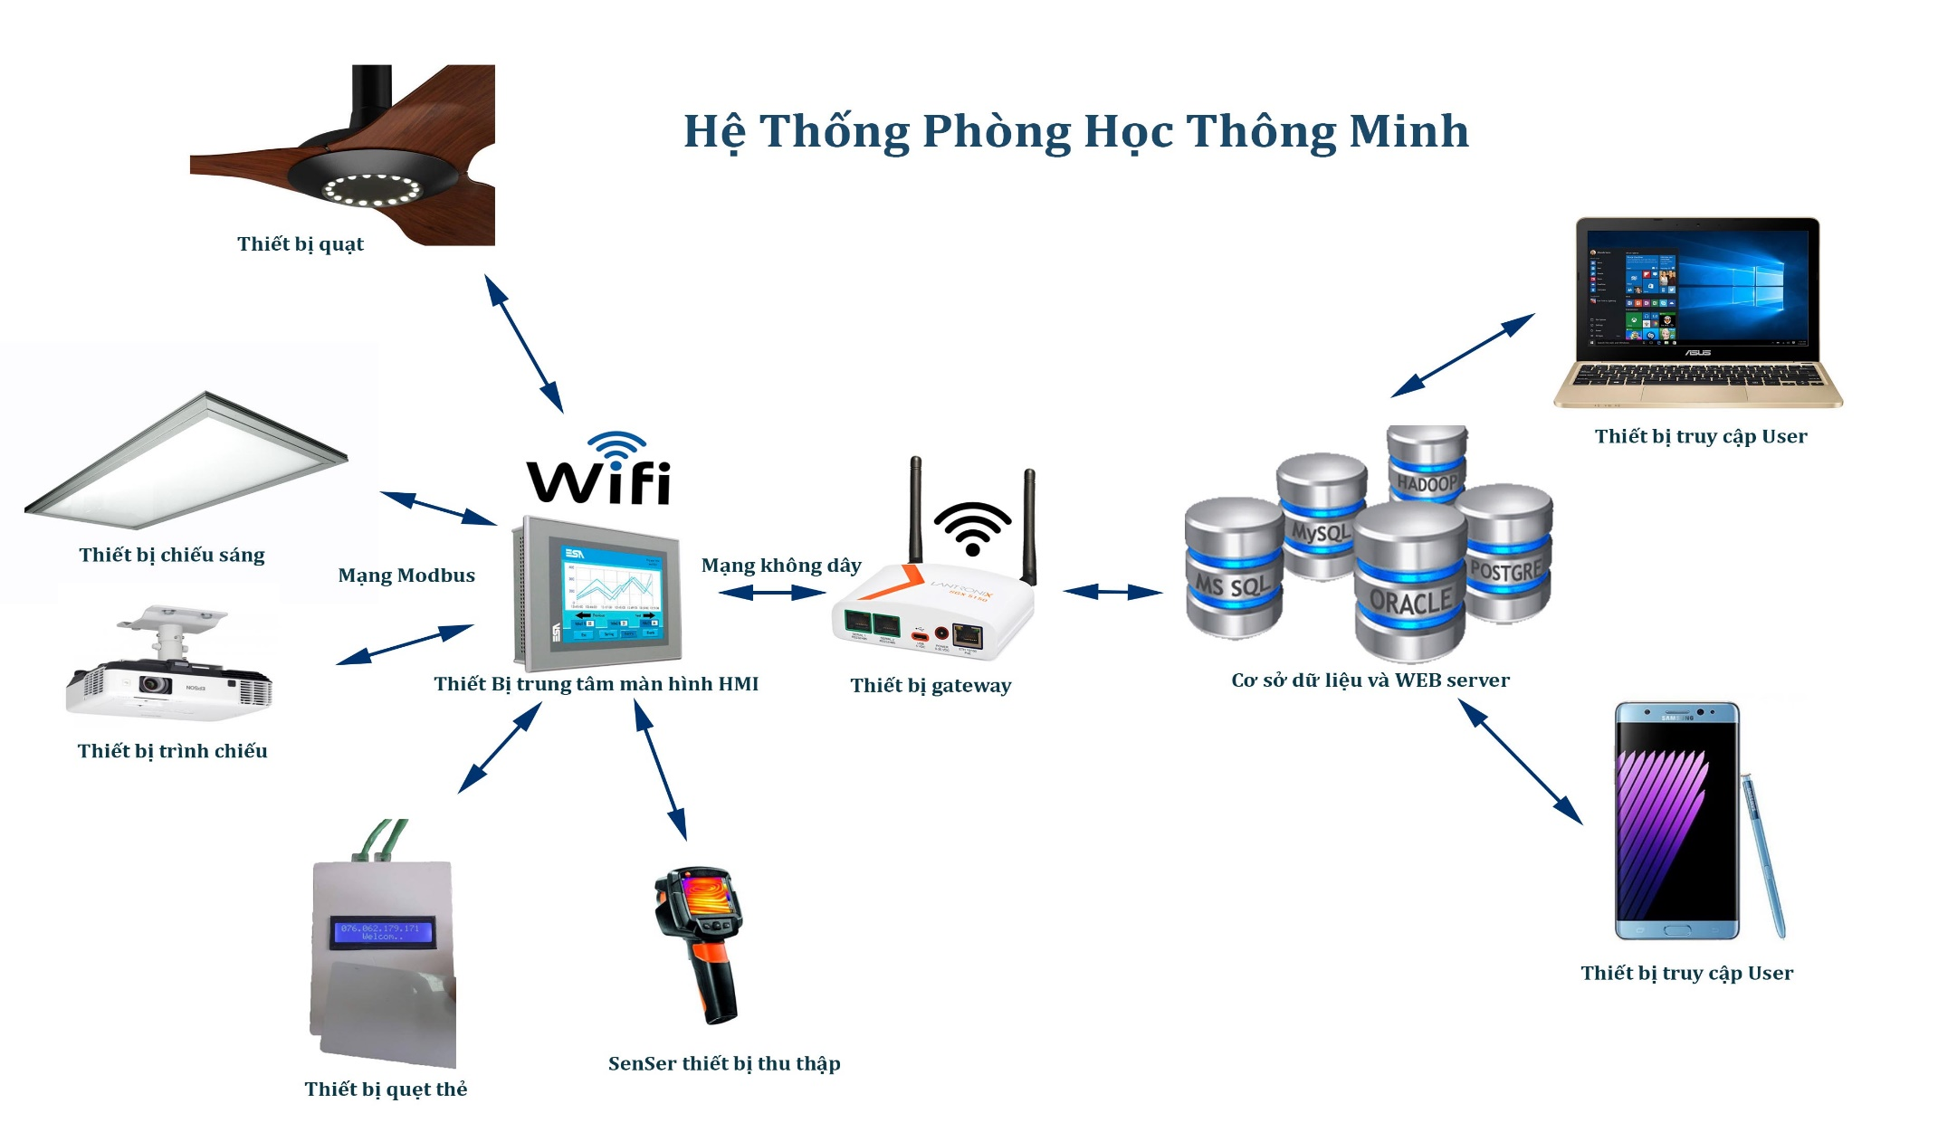
Hướng phát triển trong tương lai

Slide 16
SỰ PHẢN BIỆN CỦA THẦY CÔ VÀ CÁC BẠN

Slide 17
CẢM ƠN THẦY CÔ VÀ CÁC BẠN ĐÃ LẮNG NGHE

